Slide 1
TeradataML DataFrame Fundamentals

Slide 2
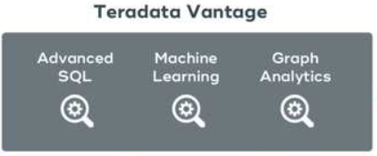


TeradataML 패키지 개요
파이썬 환경 기반의 오픈 소스 Machine Learning Package를 사용하는 ML Developer가 쉽게 Teradata Vantage Analytics 를 활용하여 ML Application을 구현 할 수 있도록 지원하는 기반 Library
Pandas와 Scikit-Learn과 유사한 API를 제공할 뿐만 아니라, Teradata Vantage가 가지는 강력한 Analytics 및 데이터 조작 기능을 파이썬 기반으로 적용할 수 있도록 지원
Teradata Vantage Analytics
Teradata Python
Machine Learning/Analytics
Teradata DB

Slide 3
TeradataML - Teradata Vantage Analytics 활용의 중심
기존 파이썬 오픈소스 ML에서 활용되는 다양한 패키지와 손쉬운 연동
Pandas나 사이킷런(?), 기타 오픈 소스 패키지의 API와 유사한 Teradata 전용의 데이터 가공, 분석 , AI/ML API 제공
기존 Teradata Vantage의 IN-DB로 적용되던 Analytics, ML 모델 학습/예측/평가 모듈이 TeradataML로 통합
IN-DB XGBoost
TeradataML XGBoost
SELECT * FROM TD_XGBoost (
ON diabetes_sample PARTITION BY ANY
OUT TABLE MetaInformationTable(xgb_out)
USING
ResponseColumn('response')
InputColumns('[2:4]')
MaxDepth(3) MinNodeSize(1) NumParallelTrees(2) ModelType('CLASSIFICATION') Seed(1)
RegularizationLambda(1)
LearningRate(0.5)
NumBoostRounds(2)
MinImpurity(0)
ColumnSampling(1.0)
) AS dt;
from teradataml import XGBoost
XGBoost_out = XGBoost(data=train_df,
input_columns=train_input_columns,
response_column = 'Survived',
max_depth=6, lambda1 = 10.0,
model_type='Classification', seed=-1,
shrinkage_factor=0.1, iter_num=100,
learning_rate=0.1)

Slide 4
Teradataml DataFrame VS Pandas DataFrame
Teradataml DataFrame은 기본적으로 Teradata DB(DB가 관리하는 다양한 오브젝트, 특히 View/Table)를 기반으로, Pandas Dataframe은 numpy array를 기반으로 하고 있음.
TDML Dataframe
Pandas Dataframe
teradataml
DataFrame
pandas
DataFrame
VS
Teradata DB
Table/View 등
Numpy Array
Teradataml DataFrame은 내부적으로 DB와 SQL 기반한 데이터 처리 수행

Slide 5
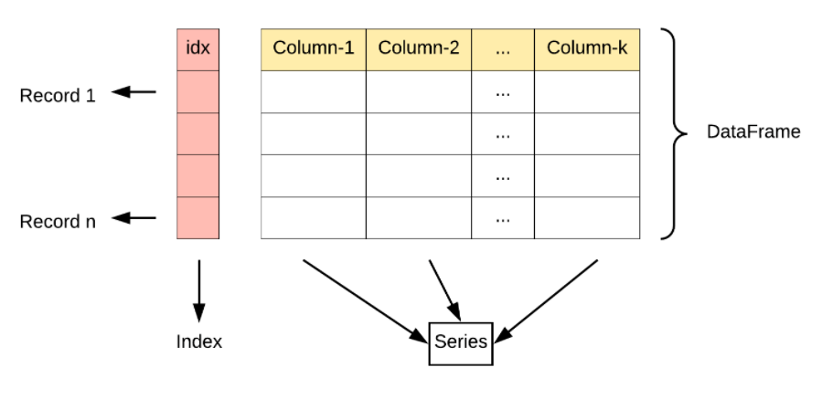
Pandas DataFrame과 TeradataML DataFrame 비교
TeradataML DataFrame
Pandas DataFrame
Teradata DB
numpy 의 ndarray를 기반으로 2차원 Tabular 데이터의 분석을 쉽고 빠르게 처리하기 위해서 만들어짐.
numpy의 API와 어느 정도 호환성을 유지하는 API 설계
numpy의 SIMD 프로세싱으로 매우 빠른 처리
병렬 CPU 처리가 안됨.
단일 서버의 메모리 용량 이상 데이터를 처리 할 수 없음
Pandas API와 유사하지만 내부적으로는 DB와 SQL 기반으로 수행됨.
Teradata DB의 강력한 분산/병렬 데이터 처리 성능으로 대용량의 데이터를 매우 빠르게 처리할 수 있음.
Table이나 View, Query를 기반으로 DataFrame 생성하며, DataFrame의 데이터는 메모리로 올라가지 않음

Slide 6
주피터 노트북에서 TeradataDB 접속
Teradataml에서 제공하는 create_context( ) 함수를 이용하여 Connection 정보를 안전하게 Wrapping하여 Teradata DB에 접속
개별 사용자들은 DB에 User로 등록되고, User명과 패스워드를 이용하여 DB접속
개별 사용자들은 자신이 View나 Table등의 Object를 생성할 수 있는 DB로 접속해야 함. 만약 create_context( ) 내에 database 명을 지정하지 않으면 Default database로 접속 할 수 있으며, 이 경우 DataFrame 생성 시 View등의 생성 권한을 얻지 못할 수 있음.
eng = create_context(host = ‘DB IP ADDRESS’, username=‘사용자명', password = password, database=‘modelops’)

Slide 7


주피터 노트북에서 TeradataDB 접속
create_context(
username=‘A',
datababase=‘dsl_test’)
create_context(
username=‘B',
datababase=‘dsl_test’)
create_context(
username=‘C',
datababase=‘model_ops’)
create_context(
username=‘D',
datababase=‘model_ops’)
create_context(
username=‘E)
A
B
C
D
E
dsl_test DB
model_ops DB
PD01Q DB
?
Table
View
Table
View
Teradata DB

Slide 8

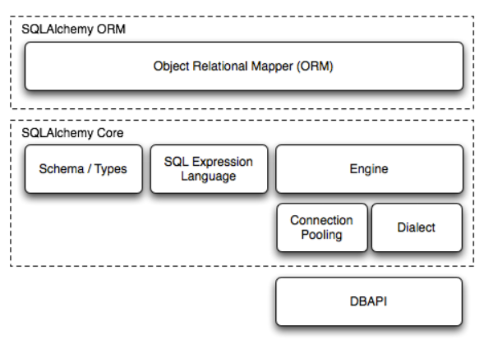
SQLAlchemy 개요
Python 생태계에서 DB Interface를 위해 주로 사용되는 패키지
주요 기능으로 ORM과 Connection Pooling을 제공
개별 DB 별 Python Driver를 Wrapping하여 공통의 DB Interface API 제공
Python 생태계의 다양한 DB 연동 Application들이 SQLAlchemy를 활용
Teradataml의 create_context()도 SQLAlchemy를 활용.
Python DB Driver
teradata
mysql
postgresql

Slide 9
DataFrame 생성 방식
DataFrame 생성 방식 | 설명
DataFrame 생성자 방식 | titanic_df = DataFrame(table_name=“titanic”) 과 같은 방식으로 DataFrame을 생성하며 주요 인자인 table_name에 기반 table또는 View 명을 입력해 줍니다. Schema명은 인자로 지정할 수 없기에 create_context()로 접속된 schema 만이 적용됩니다.
DataFrame.from_table() 함수 | titanic_df = DataFrame.from_table(table_name=”titanic”)과 같은 방식으로 생성할 수 있습니다. DataFrame 생성자 방식과 동일하며, table 뿐만 아니라 view명을 table_name에 지정할 수 있습니다.
DataFrame.from_query() 함수 | titanic_df = DataFrame.from_query(“select PassengerId, Pclass from titanic)과 같은 방식으로 SQL을 지정하여 생성할 수 있습니다. Table의 일부 컬럼이나 특정 조건으로 필터링하여 DataFrame을 생성할 때 효과적인 방법입니다.
DataFrame에 in_schema 객체를 인자로 적용하여 생성 | 기존 DataFrame은 접속된 schema의 Table로만 DataFrame 생성이 가능하였는데, in_schema 객체에 schema_name을 입력하여 다른 Schema의 Table을 참조하여 DataFrame의 생성을 가능하게 합니다.

Slide 10
DataFrame 생성 프로세스
eng = create_context(host = ‘DB IP ADDRESS’, username=‘사용자명', password = password, database=‘modelops’)
titanic_df = DataFrame(table_name=“titanic”)
DB modelops
Titanic 테이블을 기반으로
DataFrame을 위한 View 스크립트를 구성
Table
사용자가 접속한 DB에 Titanic
테이블이 있는지 확인
Create view xxx_yyyy
As
Select a.*
row_number() over (order by…)
from modelops.titanic
Titanic
DataFrame의 생성 인자로 table명이 입력되지만, DB내에서 해당 테이블을 참조하는 별도의 View Script가 구성됨.

Slide 11
SQL에 기반한 DataFrame 데이터 처리 메커니즘
eng = create_context(host = ‘DB IP ADDRESS’, username=‘사용자명', password = password, database=‘modelops’)
titanic_df = DataFrame(table_name=“titanic”)
titanic_df.head(5)
Titanic 테이블을 기반으로
DataFrame을 위한 View 스크립트 구성
DataFrame의 head() API가 적용된 View SQL 변환하여 수행
Create view xxx_yyy_zzz
As
Select * from(
Select a.*
row_number() over (order by…) as row_num
from modelops.titanic ) where row_num < 5
Create view xxx_yyyy
As
Select a.*
row_number() over (order by…)
from modelops.titanic

Slide 12
DataFrame 구성 요소
DataFrame
Column X Rows 2차원 데이터 셋
Series
1개의 Column값으로만 구성된 1차원 데이터 셋
Teradataml DataFrame은 Series를
제공하지 않습니다.
Columns
Name | Age | Ticket
1
2
3
김갑수 | 20 | AC5123
홍길동 | 35 | PC1732
전우치 | 18 | STO012
1
2
3
김갑수
홍길동
전우치
Index
Index

Slide 13
DataFrame의 Index
Pandas의 DataFrame Index와 다르게 teradataml DataFrame Index는 물리적으로 생성되는 것이 아닌 View에서 row_number() over (order by index 컬럼) 으로 지정됨.
titanic_df = DataFrame(table_name=“titanic”, index=True, index_label=‘Passenger) 와 같이 DataFrame 생성 시 명시적으로 Index를 적용할 것인지, 적용한다면 index 컬럼은 어떤 것이지 설정할 수 있음.
titanic_df = DataFrame(table_name=“titanic”) 과 같이 index와 index_label 인자를 생략하면 기본으로 index는 True가 되고 index_label은 None이 설정됨. 이 경우 해당 테이블이 Primary Key를 가지고 있다면, index는 해당 Primary Key 컬럼명으로 자동 할당 됨. 만약 해당 테이블의 Primary Key 가 없다면 해당 테이블의 첫번째 컬럼명으로 Index가 할당됨.

Slide 14
Index 적용 시 컬럼 선택 유의 사항
Teradataml DataFrame 생성 시 No more Spool area 오류 발생
Teradataml DataFrame을 from_query()나 View를 이용하여 생성 할 경우 index 생성 시 index_label 컬럼명을 지정하지 않으면 조인이 포함된 복잡한 SQL의 경우 자동으로 query의 첫번째 컬럼 또는 View의 첫번째 컬럼을 index로 가져감
이 때 별도의 row_number() over (order by index_label 컬럼) 절이 수행 되면서 고유한 index 값을 DB내에서 자동 생성함.
하지만 이 index_label 컬럼값이 AMP에 적절하게 분산되지 않은, SKEW 레벨이 높은 컬럼이라면 row_number()시 많은 Spool 을 사용하게 되면서 오류 발생. 적절한 index_label 컬럼값을 설정하여 오류 해결.
Table A
query = ‘ select * from table_a
where std_yy_mm between ‘202301’ and ‘202305’
tdf = DataFrame.from_query(query)
STD_YY_MM | CIF_CS_NO | COL1 | COL2
INDEX가 인자로 별도 지정되지 않았으므로 INDEX를 자동으로 STD_YY_MM 컬럼으로 설정.
STD_YY_MM 컬럼과 같이 중복값이 너무 많은 컬럼을 row_number( ) 와 같은 window 기반의 sort 함수를 수행 시 사용자별 Spool 공간도 부족할 뿐만 아니라 AMP 별로 분산 시 중복 값이 너무 많아서 오류가 발생.

Slide 15
TML Dataframe에서 다양한 포맷으로 변환
TML Dataframe
TeradataML
DataFrame
Pandas
DataFrame
Dataframe.to_pandas()
Pandas Dataframe 및 다양한 파일(csv 등)등으로 변환 및 인터페이스 가능
CSV 파일
Dataframe.to_csv()

Slide 16
DataFrame 데이터 액세스
teradataml DataFrame은 Pandas DataFrame과 유사하게 [], loc[], iloc[], Boolean indexing등의 방법으로 데이터를 액세스 할 수 있습니다.
컬럼 레벨로 데이터를 액세스 하기 위해서는 DataFrame[ ] 연산자 안에 리스트[ ]로 컬럼명을 입력해 주면 됩니다.

Slide 17
DataFrame 컬럼 레벨 데이터 액세스
Pandas와는 다르게 단일 컬럼명에 해당하는 모든 데이터 값을 액세스 하는 경우에도 리스트[ ]로 컬럼명을 입력해 줘야 합니다. 여러 컬럼명을 액세스할 경우에는 당연히 리스트[]로 컬럼명들을 기재해 줘야 합니다.
DataFrame의 [ ] 연산자로 반환되는 결과 역시 DataFrame 입니다.
DataFrame의 select( ) 메소드를 이용해서도 컬럼별 데이터 액세스 할 수 있습니다.
pclass_df = titanic_df[['Pclass']]
단일 컬럼 액세스
titanic_df[['Pclass', 'Survived']]
여러 컬럼들 액세스
titanic_df.select('Pclass')
select( ) 메소드로 액세스

Slide 18
SQLColumnExpression
Titanic_df[‘Cabin’]과 같이 DataFrame의 [ ] 에 인자로 단일 컬럼명을 입력하면 이는 SQLColumnExpression으로 간주 됩니다.
SQLColumnExpression은 DataFrame의 Boolean Indexing 또는 select() 메소드에서 활용이 되며 SQL의 Where절 조건, 또는 Select 컬럼절로 DB내부에서 변환이 됩니다.
DataFrame[‘단일컬럼명’] 또는 DataFrame.단일컬럼명 과 같은 형태로 지원됩니다.

Slide 19
DataFrame 컬럼 Drop
Teradataml DataFrame은 컬럼과 로우 삭제를 위해서 drop( ) 메소드를 지원합니다. drop( ) 메소드의 인자로는 labels와 axis를 적용하는 방법, 그리고 columns를 적용하는 방법이 있습니다.
labels와 columns인자는 삭제할 컬럼명을 나타낸 다는 점에서는 유사하지만, columns는 컬럼만 삭제할 때 사용됩니다. 반면에 labels는 삭제할 컬럼명을 설정하여 컬럼을 삭제하거나 삭제할 로우를 index값으로 설정하여 로우를 삭제할 수가 있습니다. labels와 columns 인자가 동시에 사용될 수는 없습니다.
axis는 컬럼을 삭제할지, 로우를 삭제할 지를 설정합니다. 숫자값 1 또는 0이나 문자열 ‘index’ 또는 ‘columns’가 될 수 있습니다. 1 또는 문자열 ‘columns’인 경우에는 컬럼을, 0 또는 문자열 ‘index’인 경우에는 로우를 삭제합니다.
drop_titanic_df_01 = titanic_df.drop(labels=['Pclass', 'Survived'], axis=1)
labels 사용
drop_titanic_df_02 = titanic_df.drop(columns=['Pclass', 'Survived'])
columns 사용

Slide 20
Pandas DataFrame으로 변환 시 메모리 절감 방안
대용량 테이블/데이터를 기반으로 생성된 TeradataML DataFrame을 Pandas DataFrame으로 변환 시 메모리를 많이 사용한다면?
테이블의 컬럼 타입을 Pandas DataFrame의 컬럼 타입으로 매핑 시 메모리 최적화 방식으로 매핑하기 어려움.
Pandas DataFrame 변환 시 만약 메모리를 많이 소모한다면(수십 GB 이상) 먼저 TeradataML DataFrame을 csv 파일 형태로 내린 다음에 Pandas의 read_csv( ) 함수를 적용하되 인자를 반드시 engine=‘c’ 를 부여함. 이 경우 50% 정도의 메모리 감소가 가능
기존
변경
pandas_df = big_tera_df.to_pandas( )
big_tera_df.to_csv(‘big_result.csv’)
pandas_df = pd.read_csv(‘big_result.csv’, engine=‘c’)

Slide 21
SQL 활용과 결합된 DataFrame
SQL은 강력한 데이터 처리/가공/변환 기능을 제공.
여러 테이블간의 조인 및 복잡한 Group By, Case when의 사용, 다양한 Analytic Function(Window Function) 들을 활용하여 복잡한 업무에 사용되는 데이터들을 Pandas 보다 쉽게 가공할 수 있음
SQL 기반의 데이터 처리
Teradataml 기반 AI/ML 학습/평가
데이터 이해
데이터 인코딩
데이터 추출
모델 학습/예측
SQL로 데이터 전처리 후
모델 학습을 위하여
TeradataML DataFrame 생성
데이터 가공
평가
학습 Feature 생성
Teradata Vantage Analytics 활용의 중심

Slide 22
SQL 활용, 중요합니다.
최적 ML 모델을 위해서는 좋은 피처들로 학습 데이터를 구성하는 것이 중요
다양한 연관 관계를 가지는 테이블들을 조인등으로 연결하고 이렇게 연결된 데이터들을 Group by , Window Function 등으로 다양하게 데이터를 추출/가공하여 보다 좋은 피처들을 추출하기 위해서는 SQL 사용을 좀 더 적극적으로 수행하는 것이 필요.

Slide 23
감사합니다.

